Slide 1
Профиль
«Стоимостной инжиниринг»
Направление подготовки 08.03.01 Строительство
Бакалавриат
Кафедра «Экономика и управление в строительстве»

Slide 2
обучение
Новый и очень востребованный профиль, созданный как ответ на потребности рынка труда.
Цель создания профиля – подготовка выпускника, который в равной степени будет владеть знаниями в области экономики объекта строительства и знаниями технологии и организации его возведения.
Обладая глубокой инженерной и экономической подготовкой, выпускники будут востребованы в области стоимостного инжиниринга, то есть инвестиционного проектирования, технико-экономического обоснования проектных решений, технического и сметного нормирования, формирования стоимости строительства и контрактных цен, контроля стоимости и анализа фактических затрат по объекту строительства.

Slide 3
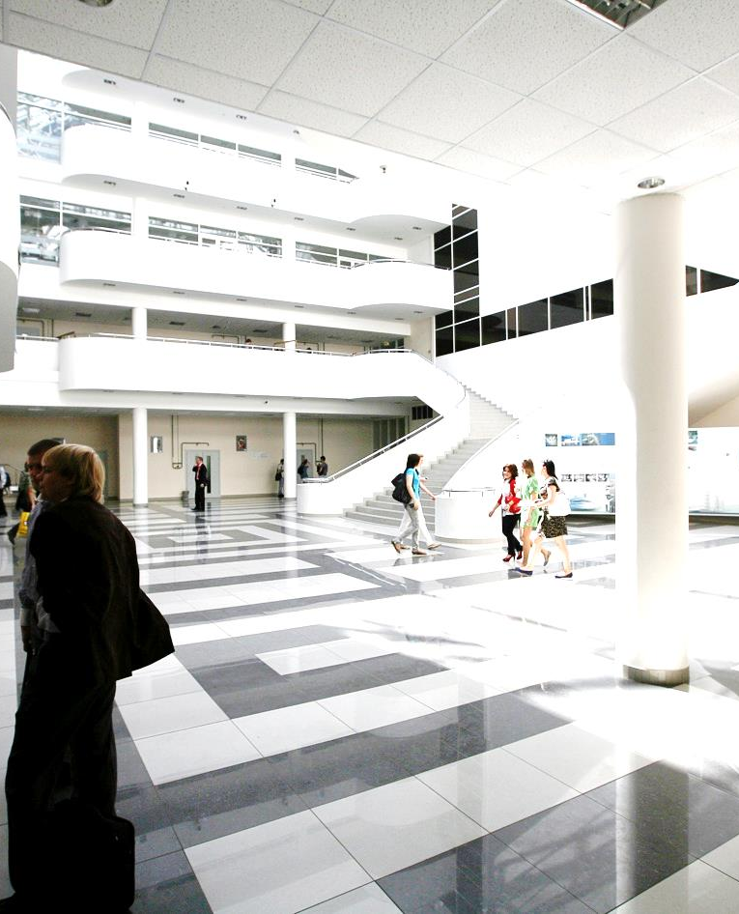
Основные дисциплины учебного плана
Профиля «Стоимостной инжиниринг»
«Инженерные изыскания в строительстве»
«Строительные материалы»
«Основы архитектурно-строительного проектирования»
«Основания и фундаменты зданий и сооружений»
«Железобетонные и каменные конструкции»
«Металлические конструкции»
«Конструкции из дерева и пластмасс»
«Технология возведения зданий и сооружений и производства работ при реконструкции и капитальном ремонте»
«Инженерные системы зданий и сооружений»
«Организация, планирование и управление строительством»
«Экономика строительства»
«Договорные отношения и документация в строительстве»
«Нормирование ресурсов в строительстве»
«Ценообразование в инвестиционно-строительной деятельности»
«Инвестиционное проектирование»
«Технико-экономическое обоснование проектных решений»
«Учет и анализ затрат строительного производства»
«Информационные технологии в стоимостном инжиниринге»
«Управление стоимостью строительства»

Slide 4
Наши перспективы
РАБОТА на следующих должностях:
инженер-сметчик и инженер—экономист в организациях Заказчика и подрядчика, девелоперских компаниях, центрах по ценообразованию в строительстве;
специалист тендерного отдела;
специалист службы снабжения;
инженер-нормировщик;
специалист планово-экономического отдела;
инженер производственно-технического отдела;
и др.

Slide 5
Наши перспективы
Продолжение обучения в магистратуре :
по уже реализуемой программе «Инвестиционно-строительный инжиниринг» (направление подготовки 08.04.01 Строительство), в которой смогут углубить и расширить свои знания в области инжиниринга инвестиционно-строительного проекта.
Реализация магистерской программы ведется как очно, так и заочно с применением дистанционных технологий.
08.03.01 Бакалавриат «Стоимостной инжиниринг»
08.04.01 Магистратура «Инвестиционно-строительный инжиниринг»

Slide 6
Спасибо
за внимание

